Slide 1
表示学习、站外排序及竞价
效果组 王玉

Slide 2
方向和成员
表示学习
简介：用深度网络将图、文中的信息向量化
成员：李满天、徐吉兴、吴傲寒、李季冬
排序
简介：站外排序模型、排序策略和计费
成员：张波、郑立洲、陈英杰
竞价
简介：Ad Exchange流量的竞买
成员：刘宇翔、刘佳毅、郭乐

Slide 3
表示学习在广告推荐统一模型中的应用
效果组 李满天

Slide 4
提 纲
表示学习的定义
表示学习的作用
表示学习的应用

Slide 5
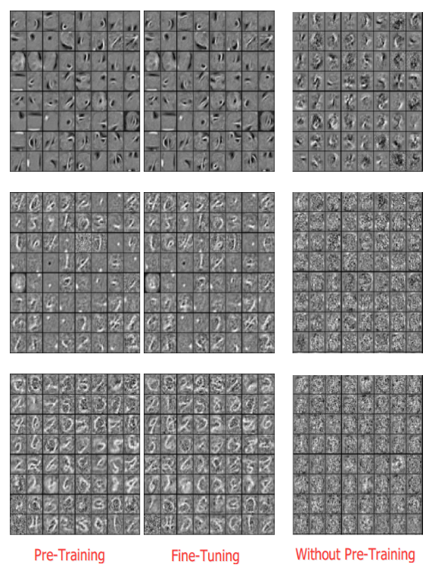
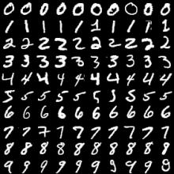
表示学习的定义
从原始数据出发，提取出有用的表示（representation）使得相比原始数据能更有效的解决机器学习的任务。
Example
深度学习分级逐层抽象提取特征，
底层的神经网络提取出边缘特征，
中层的神经网络提取形状组合，
高层的神经网络提取的特征已经
接近于最终识别目标了。

Slide 6
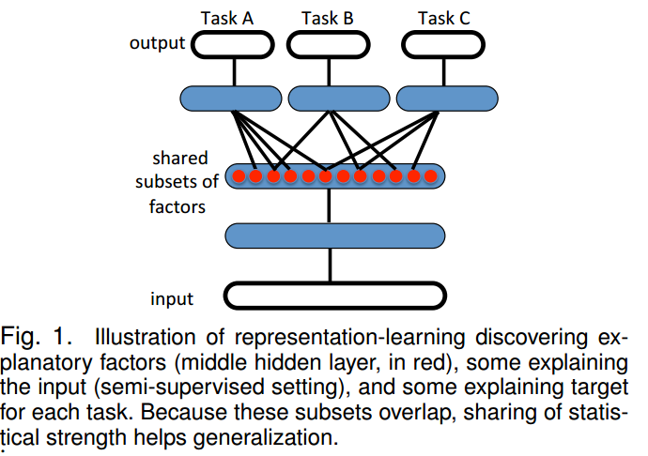
表示学习的定义
分类：
监督学习：neural networks
非监督学习：word2vec, sparse auto-encoders, PCA
表示学习与迁移学习

Slide 7
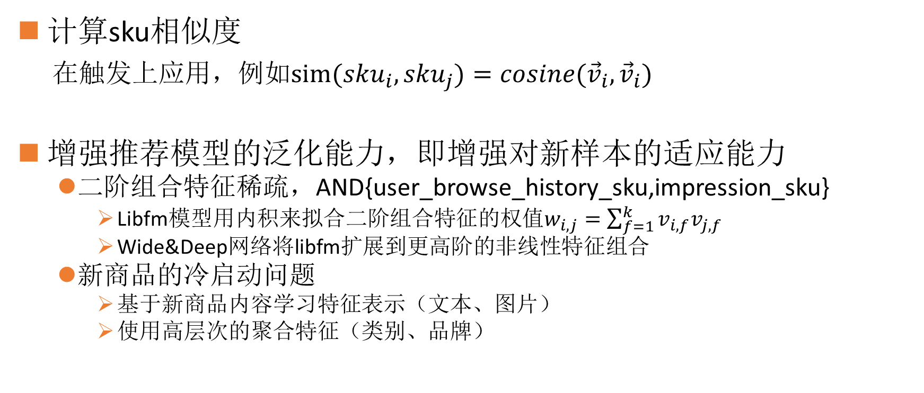
表示学习的作用
计算sku相似度
在触发上应用，例如$sim({sku}_{i},{sku}_{j})=cosine({\vec{v}}_{i},{\vec{v}}_{i})$
增强推荐模型的泛化能力，即增强对新样本的适应能力
二阶组合特征稀疏，AND{user_browse_history_sku,impression_sku}
Libfm模型用内积来拟合二阶组合特征的权值$w_{i,j}=\sum_{f=1}^{k}{v_{i,f}v_{j,f}}$
Wide&Deep网络将libfm扩展到更高阶的非线性特征组合
新商品的冷启动问题
基于新商品内容学习特征表示（文本、图片）
使用高层次的聚合特征（类别、品牌）

Slide 8
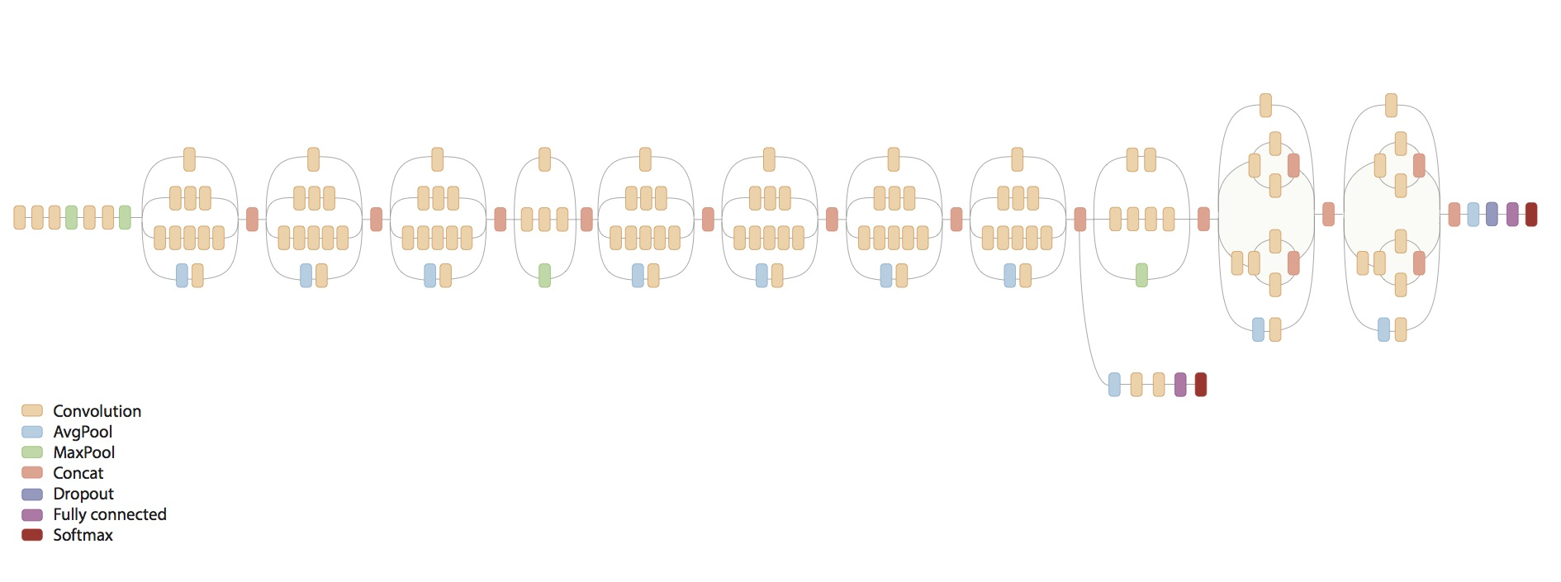
Inception网络结构

Slide 9


CNN embedding统一模型应用-合并训练
…
…
Sparse Feature Input ns1
Sparse Feature Input ns2
Cross product ns1*ns2
Cross product ns1*ns3
Inception
Weight Lookup & Aggregation
Embedding
Embedding
Weights Concatenate
CNN
Embedding
Embedding Concatenate
Relu
LR+DNN
Relu
Relu
Relu
Relu
DNN
Unify model Loss

Slide 10
CNN embedding统一模型应用-分别训练&在线服务
Embedding
Lookup
Table
Inception
Id->embedding
Embedding
Lookup
LR+DNN
Id->embedding
Id->embedding
Embedding
Embedding
Id->embedding
CNN
Embedding
Offline
training
Embedding Concatenate
Embedding Concatenate
CNN+LRDNN
Offline
Training
&
Online
Serving
Relu
Relu
Relu
LR+DNN output
Relu
DNN
Unify model Loss
Unify model Loss

Slide 11
站外排序
效果组 张波

Slide 12
竞价机制背景
GFP (Generalized First Price auction)
按照bid排序
点击后，按照广告主出价扣费
GSP (Generalized Second Price auction)
按照bid*quality排序
点击后，采用second price机制
扣费小于出价
VCG (Vickrey–Clarke–Groves)
排序方式维持不变
计费等于由于他的参与而造成其他用户的价值损失
其他
英式拍卖 / 荷兰式拍卖 / 第一价格密封拍卖 / 第⼆价格密封拍卖
Notes:
英式拍卖（Englist Auction ）⼜叫公开增价拍卖OAB（Open Ascending Bid），卖家提供物品，在物品拍卖过程中，买家按照竞价阶梯由低至⾼喊价，出价最⾼者成为竞买赢家。为了保证竞价收敛，一般会为竞价设定一个终⽌止时间，有时还会设定一个保留价格保证拍卖者的收益。这种模式非常容易理解，平时电影电视中经常看到。
荷兰式拍卖（Dutch Auction） 荷兰式拍卖亦称公开减价拍卖ODB（Open Descending Bid），其过程与英式拍卖过程相反：竞价由⾼到低依次递减直到第一个买家应价时成交的一种拍卖⽅方法。
第一价格密封拍卖FPSB（The first-price sealed auction） 第一价格密封拍卖，买⽅将⾃己的出价写在⼀个信封⾥，众多买⽅进⾏行投标，同⼀时间揭晓信封价格，出价最高者竞价成功。
第⼆价格密封拍卖SPSB（The Second Price Sealed Auction） 又称为维克⾥里拍卖（Vickrey Auction或者⼆阶拍卖，其拍卖过程和第⼀价格密封拍卖过程⼀一样，由出价最⾼的买家获得物品，而他只需要⽀付所有投标者中的第⼆⾼价。
GFP：GoTo关键词拍卖过程，广告主提交关键词和相应出价。同一个搜索结果上的多个广告按照广告主的报价从高到低排序，当发生点击行为时，系统自动按照广告主的报价收费。
GSP:实际使⽤用中，Google会在上述扣费基础上多收⼀分钱。在GSP机制下，广告主完全没有必要频繁修改价格。

Slide 13
三种机制的特点
GFP机制，不存在博弈均衡状态
系统收益不稳定
广告主使用自动化工具探测价格，系统负担重
GSP机制，存在博弈均衡状态
均衡状态不唯一
整体市场不是truth-telling的
简单易行，当前主流的竞价机制
VCG机制，truth-telling时构成博弈均衡状态
整体市场是truth-telling的
社会效益最优的分配方式
相比于GSP，VCG不能保证广告平台利益最大化
VCG机制复杂，广告主难于理解

Slide 14
站外业务背景
业务流量：ADX、展示包断、直投
ADX： 百度ADX / 小米ADX / 360ADX…
包断： 腾讯视频 / 网易新闻 / …
直投：今日头条
广告样式： 图片、商品
商品: 广告、推荐结果、爆款

Slide 15
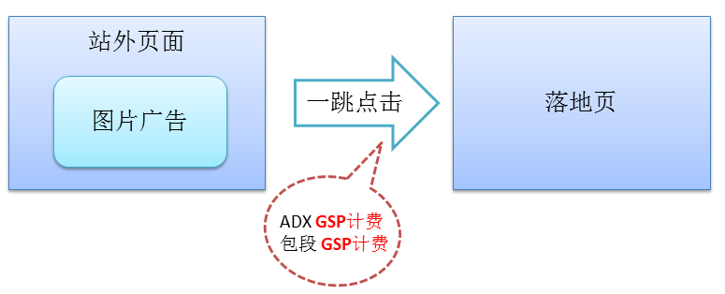
站外业务背景
图片广告场景：

Slide 16
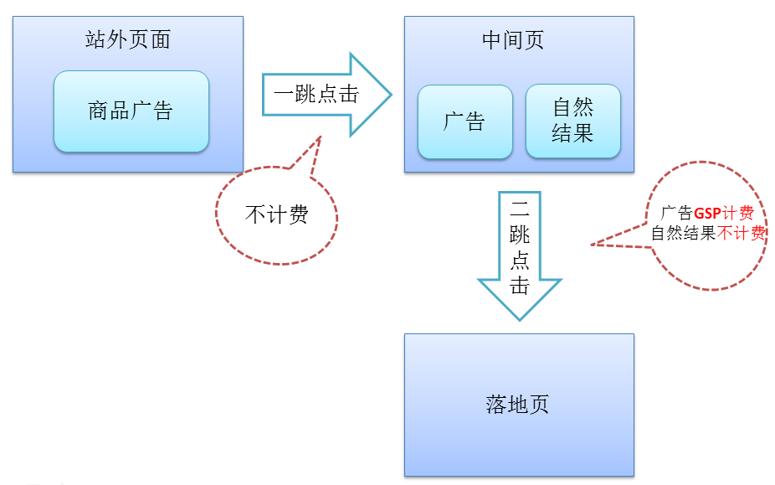
站外业务背景
商品广告场景：

Slide 17
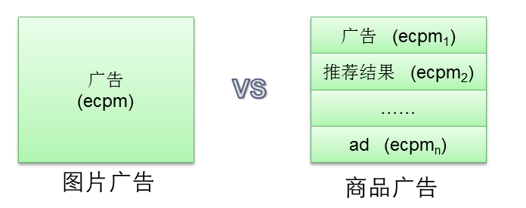
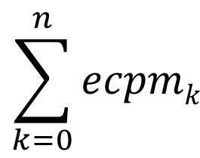
排序机制(站外)
图片 vs 商品
?
$$\sum_{k=0}^{n}{ecpmk}$$
ecpm
>

Slide 18
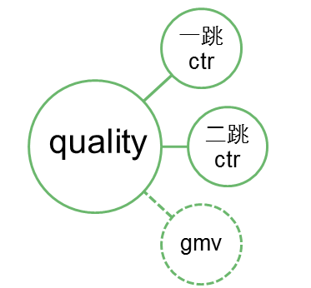
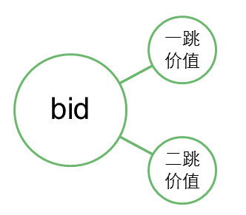
排序机制(站外)
商品内部：广告 vs 自然结果
score
=
quality
*
bid

Slide 19
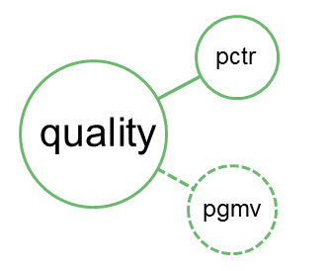
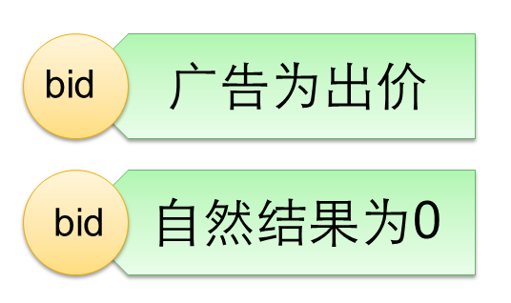
排序机制(中间页)
广告 vs 自然结果
score
=
quality
*
bid
Notes:
确认：中间页排序逻辑，自然结果为0时，自然结果如何排序?

Slide 20
排序机制(直投)
直投 vs 商品
直投 Gateway
ADX Gateway
直投广告
商品广告
队列自排序
队列自排序
If
直投广告
score > 阈值 return 直投
Else
Return 商品
Request
Response

Slide 21
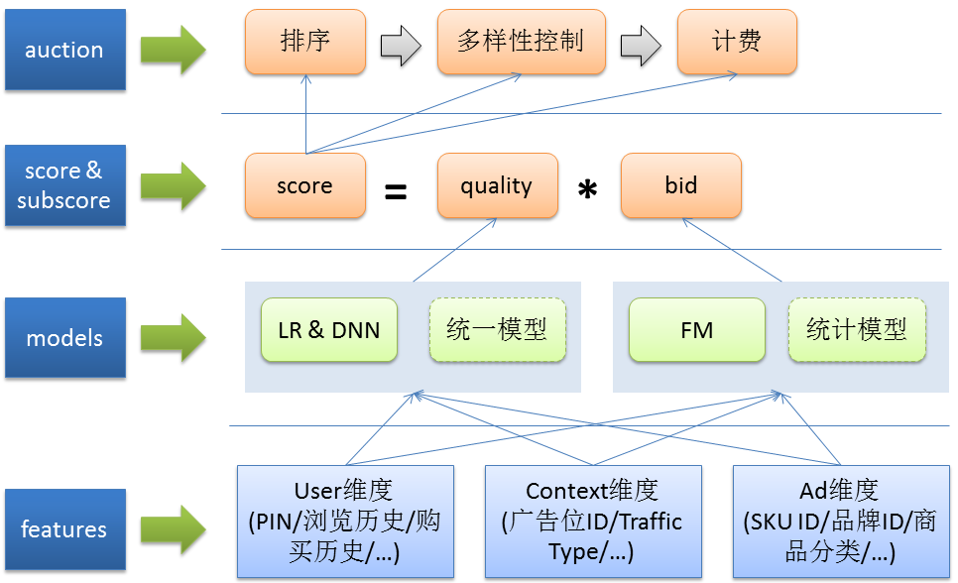
模块架构
Notes:
确认：多样性与计费的关系

Slide 22
ADX竞价
效果组 王玉

Slide 23
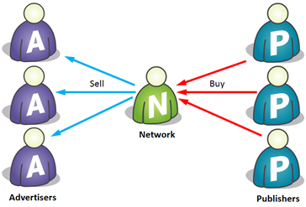
背景
一家广告网络

Slide 24
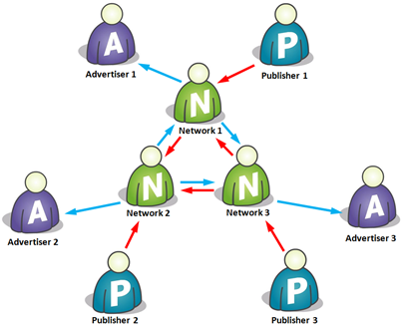
背景
多家广告网络

Slide 25
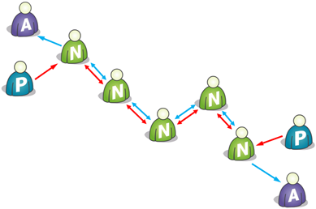
背景
多家广告网络

Slide 26
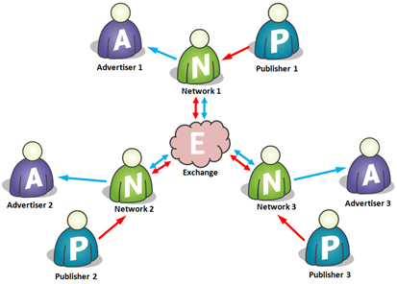
背景
Ad Exchange

Slide 27
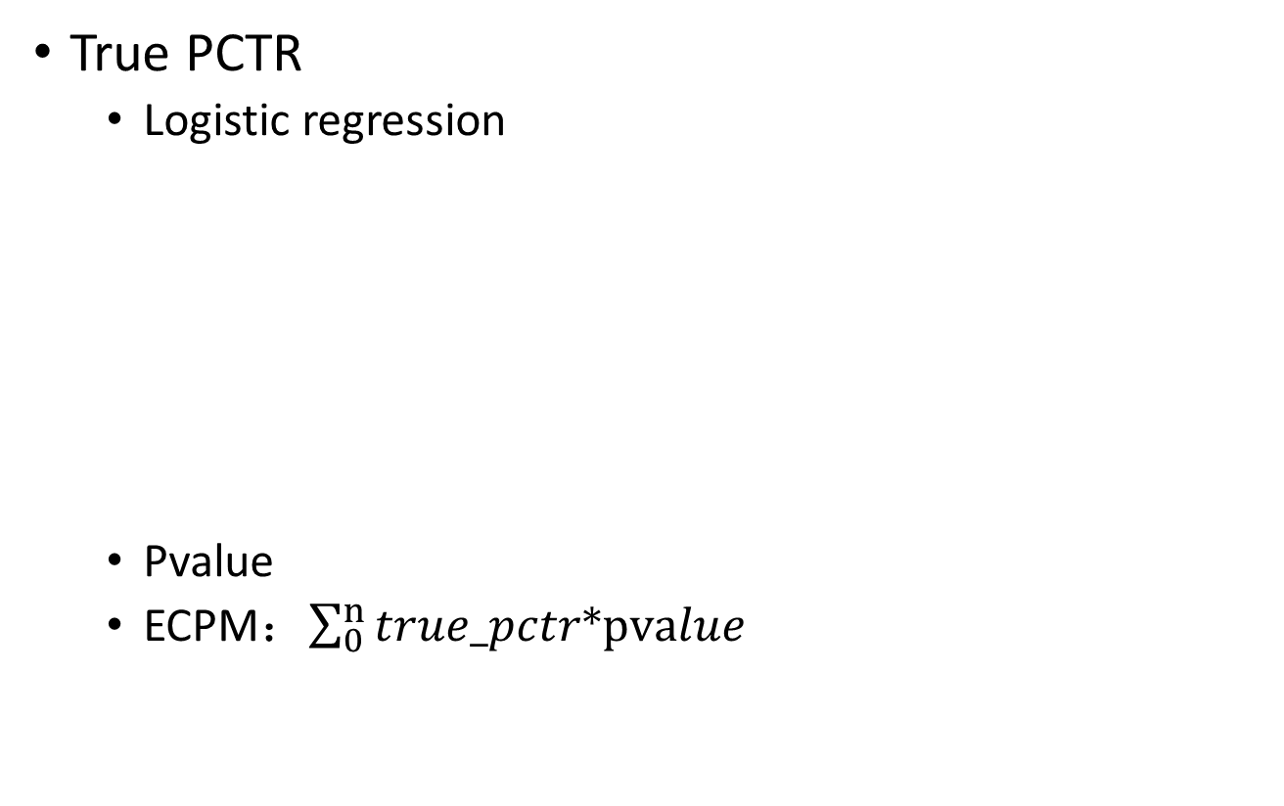
Bidding
True PCTR
Logistic regression
Pvalue
ECPM：$\sum_{0}^{n}{true_pctr∗pvalue}$
特征 | 含义
M | 广告展示位次
D | 点击率预估值
A | 广告类型
w | 广告位id
/ | 百度ADX广告位ID

Slide 28

Bidding
LADDER: Learning Adexchange biDDER
Deep Q Network

